Slide 1
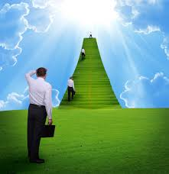
LA FE: EL PRIMER PASO EN EL CAMINO

Slide 2
EL JUSTO POR SU FE VIVIRÁ (Habacuc 2:4)
Vimos en la lección anterior que Jesucristo es el único camino para llegar al cielo. Recuerde que: «En ningún otro hay salvación…» (Hechos 4:12).
Por su parte la fe es el primer paso en ese camino. Ante todo necesitamos tener fe que Jesucristo es el Hijo de Dios para aceptarlo como salvador y obedecerlo como Señor.

Slide 3
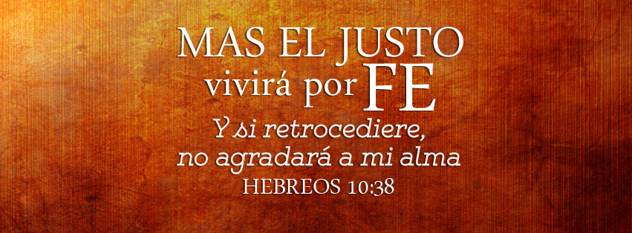

Slide 4
En el Antiguo Testamento, los Israelitas procuraban llegar a ser salvo por medio de guardar la ley de Moisés.
«Por tanto, guardaréis mis estatutos y mis leyes, por los cuales el hombre vivirá si los cumple; yo soy el SEÑOR.» (Levítico 18:5).
Pero tenían que guardar la ley sin fallar nunca, porque…Todos los que se viven por las obras de la ley están bajo maldición, porque está escrito: «Uno debe hacer todo lo que dice la ley y si no obedece siempre la ley, estará bajo maldición». (Gálatas 3:10 + Deuteronomio 27:26)

Slide 6
Como pudo ver, la ley establecía un requisito tan exigente para ser salvo, que Pedro dijo que se trataba de: «Un yugo que ni nuestros padres ni nosotros hemos podido llevar» (Hechos 15:10)
Pero al venir Jesucristo, la salvación del hombre dejó de depender de la obediencia perfecta a la ley, para ser por medio de la fe en Cristo.
Romanos 5:1 dice: «Justificados, pues, por la fe, tenemos paz para con Dios por medio de nuestro Señor Jesucristo»

Slide 7
LA IMPORTANCIA DE LA FE
La Biblia define la fe como: “…La certeza de lo que se espera, la convicción de lo que no se ve” (Hebreos 11:1).
La palabra “certeza” significa seguridad, firmeza.
La palabra “Convicción” significa convencimiento o creencia firme.
La fe es estar seguros del cumplimiento de las promesas de Dios.
También la fe es la creencia firme en las cosas que no se ven. Por ejemplo, a Dios no le podemos ver porque es invisible, pero creemos que existe y esos se llama fe.

Slide 8
PARA TODO HAY QUE TENER FE
La fe es la base de la vida en sociedad.
Por ejemplo, subirnos a un vehículo, ingerir una comida, ir al medico, llevar un tratamiento, consultar a un abogado, elegir un presidente, etc. Son todos actos que requieren de nuestra fe.
De igual manera para acercarnos a Dios se requiere que tengamos fe. De hecho la Biblia enseña que no hay otra forma de relacionarnos con él.

Slide 10
CONSIDERE LOS SIGUIENTES TEXTOS
«El que crea y sea bautizado será salvo; pero el que no crea será condenado» (Marcos 16:16).
«Porque no me avergüenzo del evangelio, pues es el poder de Dios para la salvación de todo el que cree; del judío primeramente y también del griego» (Romanos 1:16).
«Y que nadie es justificado ante Dios por la ley es evidente, porque El justo vivirá por la fe» (Gálatas 3:11)

Slide 11
LA FE MUEVE LA OBEDIENCIA
La fe que salva es más que una simple creencia intelectual en la existencia de Dios y de su hijo Jesucristo.
Santiago 2:17 nos dice que: «Los demonios creen y tiemblan».
La clase de fe que es necesaria para salvarnos es presentada por Pablo como “La fe que obra por amor” (Gálatas 5:6).
Se requiere amor por Dios y el Prójimo (Mateo 22:37,38), y amor por la verdad (2Tesalonisenses 2:10). Ese amor debe ser el motor de nuestra fe para hacer la voluntad de Dios.

Slide 12
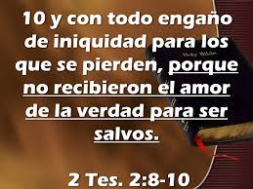

Slide 13
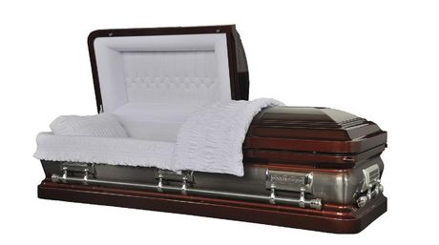
LA FE SIN OBRAS ES MUERTA

Slide 14
LA VERDADERA FE OBEDECE
Una persona que dice creer, pero que rehúsa obedecer, está confesando que su fe es muerta.
«Pero, ¿estás dispuesto a admitir, oh hombre vano, que la fe sin obras es estéril? ¿No fue justificado por las obras Abraham nuestro padre cuando ofreció a Isaac su hijo sobre el altar? Ya ves que la fe actuaba juntamente con sus obras, y como resultado de las obras, la fe fue perfeccionada» (Santiago 2:20-22)

Slide 15
QUE QUEDE CLARO!
La Salvación no se obtiene a través de las obras de la ley, sino a través de la fe en Cristo.
Pero la realidad es que una fe que salva es aquella que obra en obediencia.
Santiago pues, no está enseñando que nos salvamos por obras, sino que ellas son consecuencias de ser salvos.
Por favor preste atención al siguiente texto

Slide 16
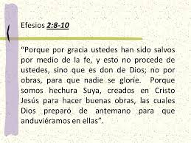

Slide 17
CREER U OBEDECER?
A La pregunta de qué debo hacer para ser salvo, Pablo respondió: «Cree en el Señor Jesucristo y serás salvo tu y tu casa» (Hechos 16:31).
Hebreos 5:9 nos añade que el Señor Jesús es Autor de eterna salvación a los que le obedecen.
De manera que la fe verdadera y la obediencia siempre van tomadas de la mano.
No somos salvos por obras, sino para ocuparnos en buenas obras (Efesios 2:8-10)

Slide 18
CUIDADO EN QUE BASA SU FE
Hay personas que tienen mucha fe, pero esa fe no esta basada en la fuente correcta donde debe estar. Por ejemplo, hay quienes tienen su fe puesta en una imagen, y a ella le piden y en ella esperan, a pesar de que la Biblia lo condena.
«Los ídolos de ellos son plata y oro, Obra de manos de hombres. Tienen boca, mas no hablan; Tienen ojos, mas no ven…» (Salmos 115:4,5). «Hijitos, guárdense de los ídolos» (1Juan 5:21).

Slide 19
CUIDE EN QUE BASA SU FE
Otros basan su fe en algún líder religioso o guía espiritual, pero la Biblia nos aconseja:
«No confiéis en los príncipes, ni en hijo de hombre, porque no hay en él salvación.» (Salmos 146:3).
No falta quien pone su fe en sus buenas obras, pero aprendimos de la Biblia que la Salvación no es por obras para que nadie se gloríe (Efesios 2:9).

Slide 21
LA FE QUE SALVA ESTA BASADA EN LA PALABRA DE DIOS
«Así que la fe viene del oír; y el oír, por medio de la palabra de Dios» (Romanos 10:17).
En lo casos de conversión registrado en el libro de los hechos de los apóstoles, vemos que las personas primero OYERON el mensaje, luego TUVIERON fe y luego OBEDECIERON.
Léase los casos de los 3 mil del día de Pentecostés (Hechos 2:37-47); Los samaritanos (Hechos 8:12); El carcelero de Filipos (Hechos 16:31-34); Los Corintios (Hechos 18:8); Los Efesios (Hechos 19:1-7), etc., etc.

Slide 22
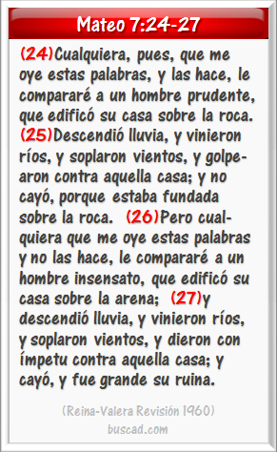

Slide 23
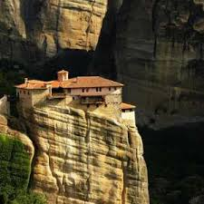

Slide 24
¿COMO AUMENTAR NUESTRA FE?
Lo primero es pedirle a Dios que nos aumente la fe (Lucas 17:5), porque Él es una fuente infinita.
Cierto es que Dios no oye al pecador (Juan 9:31), pero si el pecador le invoca con actitud de arrepentimiento, Dios lo oye.
« porque: Todo aquel que invoque el nombre del Señor será salvo». (Romanos 10:13).

Slide 25
¿CÒMO AUMENTAR LA FE?
Lo segundo en estudiar u oír la palabra de Dios con una actitud mental y espiritual adecuada (Gálatas 3:2,5). Cuando no ponemos resistencia al mensaje de Dios, Él puede trabajar en nuestros corazones con su palabra (Léase como ejemplo Hechos 16:13-16). Mientras más leamos y meditemos en la palabra de Dios poniendo el corazón en lo que hacemos, mayor será nuestra fe.

Slide 26
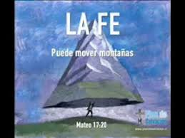

Slide 27
POR TU FE EN CRISTO Y SU PALABRA
Hoy puedes tener montañas de dificultades que te impiden seguir a Cristo.
Te invitamos a que busques con fe al Señor en este día y le pidas con todo tu corazón que venga a tu vida.
La fe es ese elemento imprescindible para que tomes hoy mismo esa decisión.
No te detengas que Jesús te está esperando.

